Slide 1
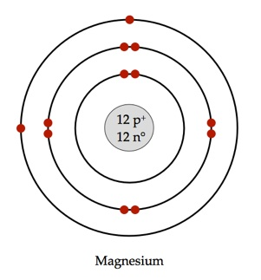
Structure d’un atome : Le modèle atomique de Bohr

Slide 2
L’idée fondamentale qui soutient le modèle atomique de Bohr est simple :
les électrons orbitent autour du noyau selon un patron (pattern) très spécifique.
Les électrons sont disposés en couches qui entourent le noyau- on les appelle des couches électroniques.
Il faut remplir la couche inférieure au complet avant de remplir une couche supérieure.

Slide 3
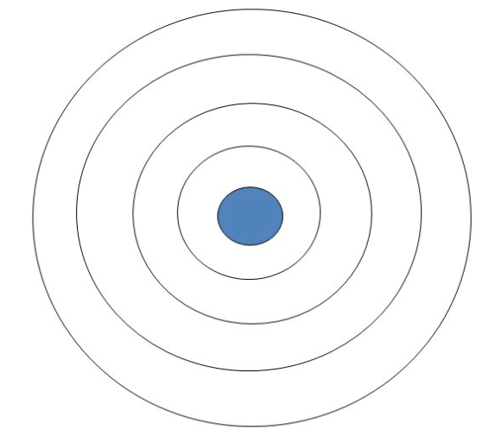
Noyau
Couches éléctroniques
Couche de valence (si ça contient des éléctrons)

Slide 4
Un atome peut avoir jusqu’à sept couches électroniques et chacune de ces couches peut héberger (contenir) un nombre maximum d’électrons.
Couche électronique |  | # maximum d’électrons
Première Deuxième Troisième Quatrième Cinquième Sixième Septième | (1) (2) (3) (4) (5) (6) (7) | 2 8 8 18 18 32 32

Slide 5
Remplis les couches come les bancs d’un autobus!
2 8 8 18 18 32 32

Slide 6
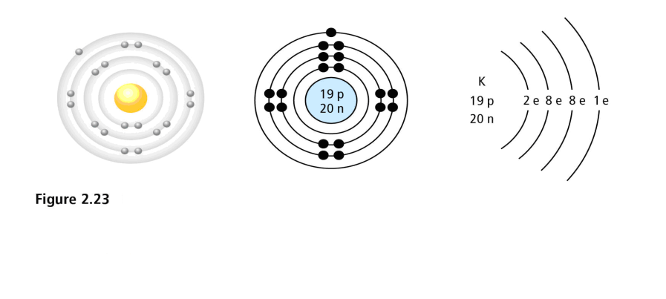
Ex: un atome de potassium (K)
numéro atomique : 19
19 proton, 19 éléctron
masse atomique : 39.1
20 neutron (39 – 20)
La notation 2 é, 8é, 8é, 1é pourrait servir au lieu d’un diagramme.

Slide 7
Les électrons de valence (périphériques)
On appelle la dernière couche électronique occupé d’un atome la couche de valence (ou la couche périphérique).
Les électrons dans cette couche sont des électrons de valence.
Les électrons de valence sont les électrons impliqués dans les réactions chimiques
Le potassium à un électron de valence (l’exemple ci-dessus)

Slide 8
Essaye!
Dessine le modèle de Bohr qui correspond à l’aluminium (Al).
Détermine le # d’électrons dans Al
Détermine le # de protons et neutrons
Au centre de l’atome, écris le #p & #n
Dessine un cercle autour des p⁺ et n⁰.
Remplis les couches d’électrons en suivant le patron….

Slide 9
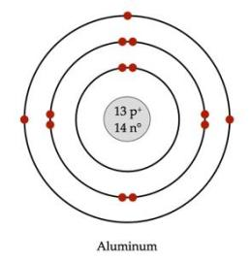
Aluminium
13 protons
14 neutrons
13 électrons
3 électrons de valences

Slide 10
Pratique!
(feuille…)

